Slide 1
Orçamento Público e Mecanismos de Participação
Tratamento prático de um programa municipal

Slide 2

Transparência e Informação

Slide 3

Transparência e Informação

Slide 4

Transparência e Informação

Slide 5
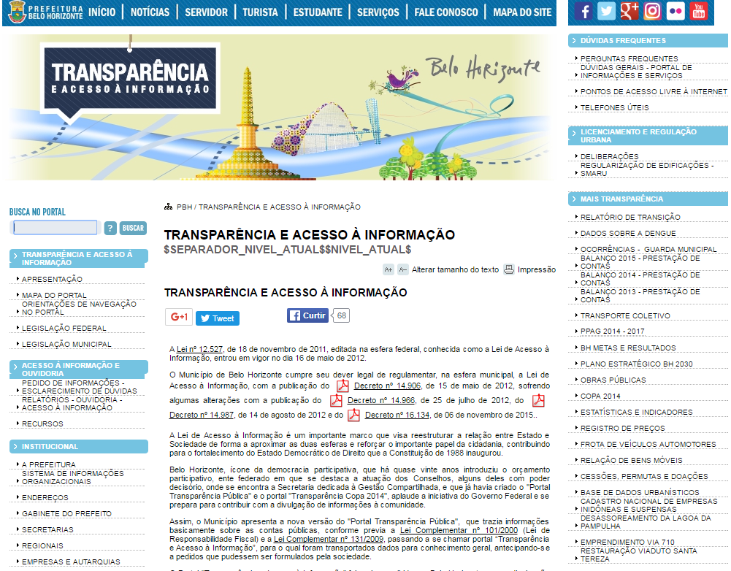
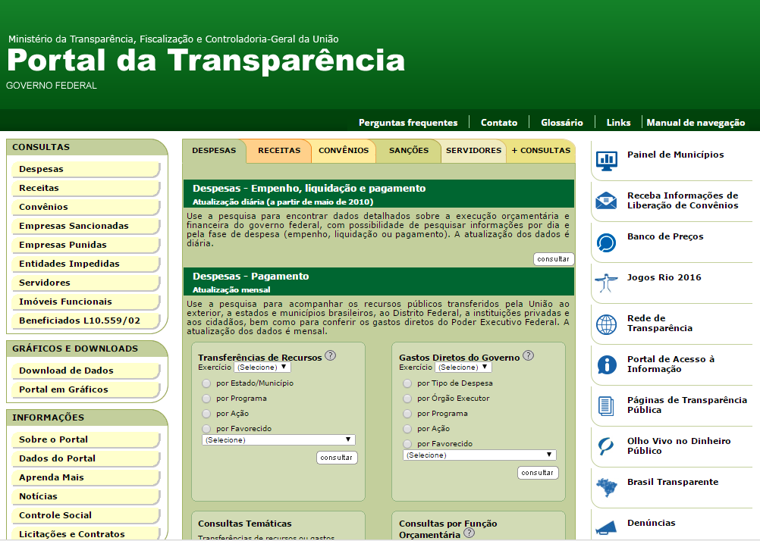
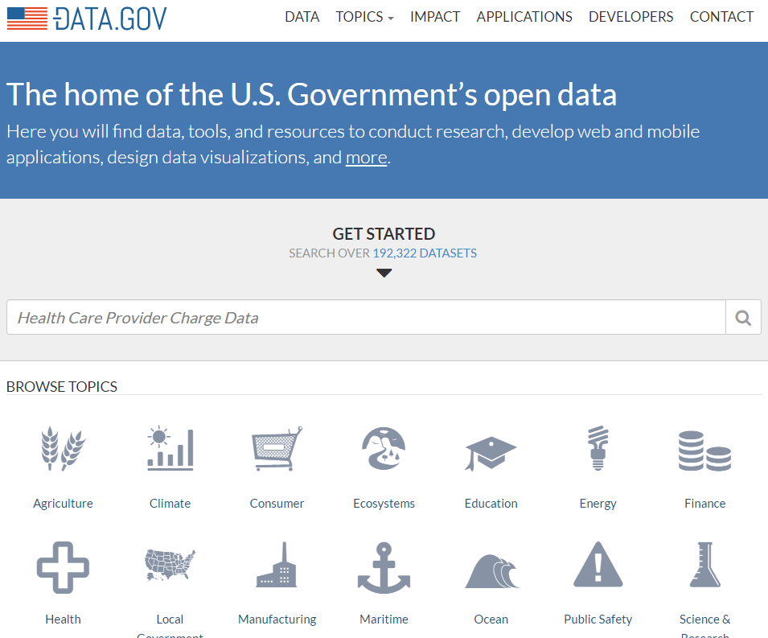
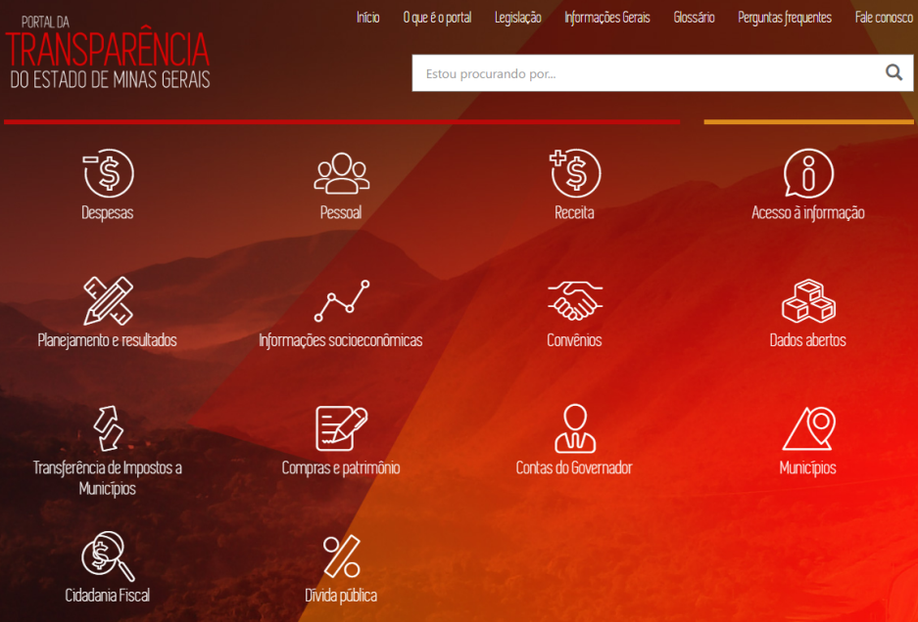
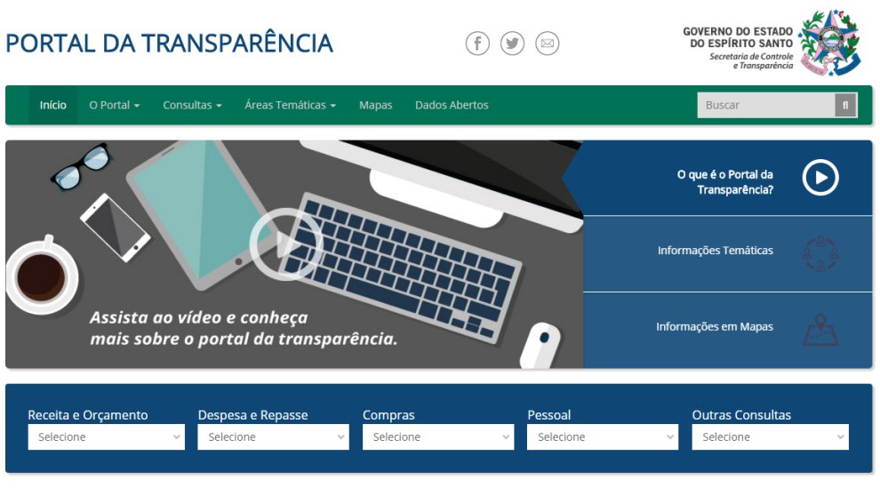
Portais de Transparência
LEI DE ACESSO A INFORMAÇÃO
E
LEI DA TRANSPARÊNCIA

Slide 6
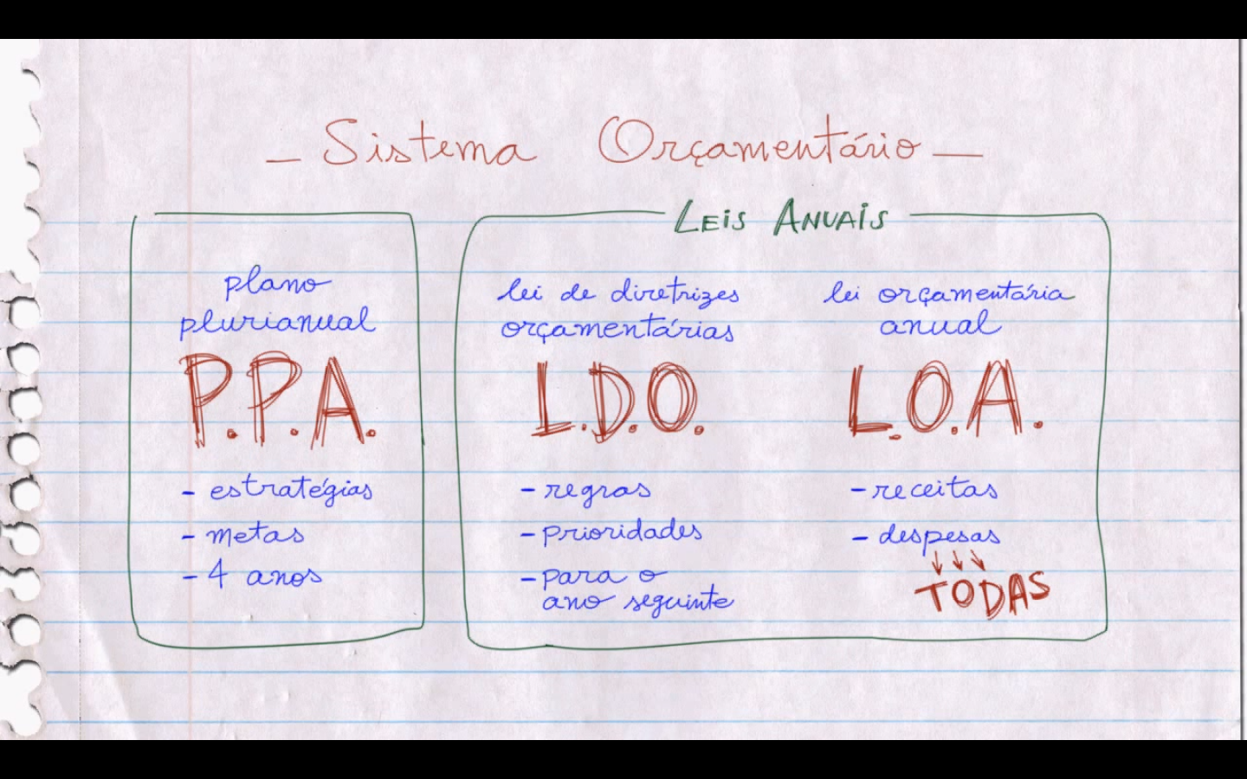
SISTEMA ORÇAMENTÁRIO

Slide 7
Plano Plurianual de Ação Governamental
PLANO PLURIANUAL | LEI
Original: Exercícios 2014-2017 | Lei nº 10.690/2013
Revisão 1: Exercícios 2015-2017 | Lei nº 10.790/2014
Revisão 2: Exercícios 2016-2017 | Lei nº 10.896/2015
Revisão 3: Exercício 2017 | Lei nº 11.015/2016

Slide 8
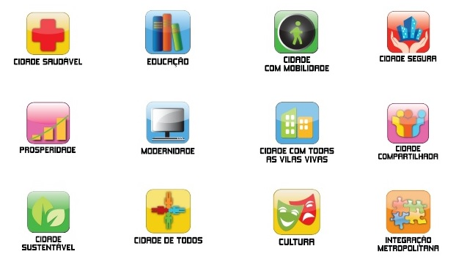
ÁREAS DE RESULTADO

Slide 9
MONITORAMENTO DA EXECUÇÃO ORÇAMENTÁRIA
Definir uma política pública de interesse. Ex. educação infantil, mobilidade urbana, resíduos sólidos, etc.
Acessar o Plano Plurianual e escolher um Programa relacionado à política pública escolhida em “Relatório Analítico de Programas por Área de Resultado”.
Conhecer o Objetivo e o Público-alvo do Programa escolhido.
Acessar o “Demonstrativo Físico e Financeiro do Programa por Área de Resultado” para conhecer a estrutura do Programa escolhido.
Conhecer as Ações que integram o Programa e selecionar aquela de seu interesse.
Selecionar uma Subação que integra a Ação do Programa.
Conhecer os Produtos e as Metas previstos na Subação.
Verificar a presença da Subação nos demais exercícios do Plano Plurianual 2014-2017.
Acessar os relatórios de execução orçamentária (metas físicas e metas financeiras) e localizar a Subação escolhida.

Slide 10

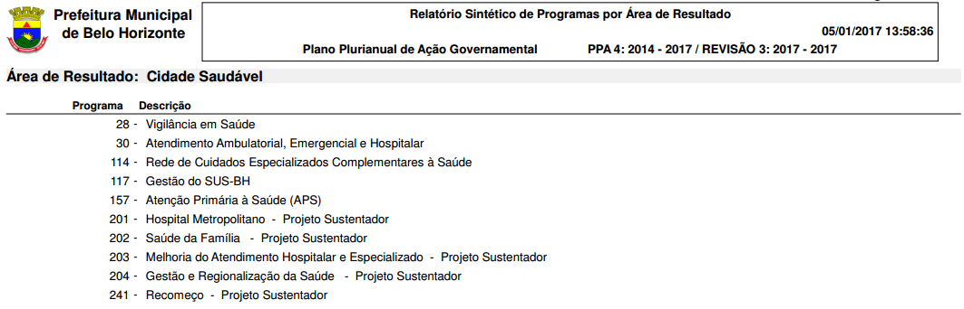
ÁREA DE RESULTADO: CIDADE SAUDÁVEL
028 – Vigilância em Saúde

Slide 11
ÁREA DE RESULTADO: Cidade Saudável
PROGRAMAS | 2014 Executado | 2015 Executado | 2016 Orçado | 2017 Revisão
28 – Vigilância em Saúde | 47.083.879,13 | 31.344.872,86 | 71.062.400,00 | 70.820.000,00
30 – Atendimento Ambulatorial, Emergencial e Hospitalar | 247.881.906,36 | 270.565.671,35 | 328.824.001,00 | 316.651.731,00
114 – Rede de Cuidados Especializados Complementares à Saúde | 499.174.515,01 | 515.333.412,81 | 560.692.200,00 | 575.426.100,00
117 – Gestão do SUS - BH | 467.107.253,53 | 392.961.921,96 | 462.447.095,00 | 485.406.750,00
157 – Atenção Primária a Saúde (APS) | 558.750.419,29 | 623.080.259,71 | 778.249.850,00 | 758.757.810,00
201 – Hospital Metropolitano | 10.322.958,35 | 78.192.600,00 | 250.764.543,00 | 127.793.698,00
202 – Saúde da Família | - | - | 50.799.900,00 | 4.932.700,00
203 – Melhoria do Atendimento Hospitalar e Especializado | 1.272.162.696,17 | 1.251.457.474,15 | 1.359.628.435,00 | 1.387.614.849,00
204 – Gestão e Regionalização da Saúde | 82.334.899,65 | 40.684.506,59 | 102.401.481,00 | 54.944.552,00
241 - Recomeço | 479.203,76 | 116.396,21 | 1.159.050,00 | 3.840.383,00

Slide 12
VIGILÂNCIA EM SAÚDE
A vigilância em saúde tem por objetivo a observação e análise permanentes
da situação de saúde da população, articulando-se em um conjunto de ações destinadas a controlar determinantes, riscos e danos à saúde de populações que vivem em determinados territórios, garantindo-se a integralidade da atenção, o que inclui tanto a abordagem individual como coletiva dos problemas de saúde.
O conceito de vigilância em saúde inclui: a vigilância e o controle das doenças transmissíveis; a vigilância das doenças e agravos não transmissíveis; a vigilância da situação de saúde, vigilância ambiental em saúde, vigilância da saúde do trabalhador e a vigilância sanitária.
  >> A Portaria nº 3.252/GM/MS, trata das diretrizes para execução e financiamento das ações de Vigilância em Saúde pela União, estados, Distrito Federal e municípios, sistematizando os conceitos que orientam o Sistema Nacional de Vigilância em Saúde no Sistema Único de Saúde.

Slide 13
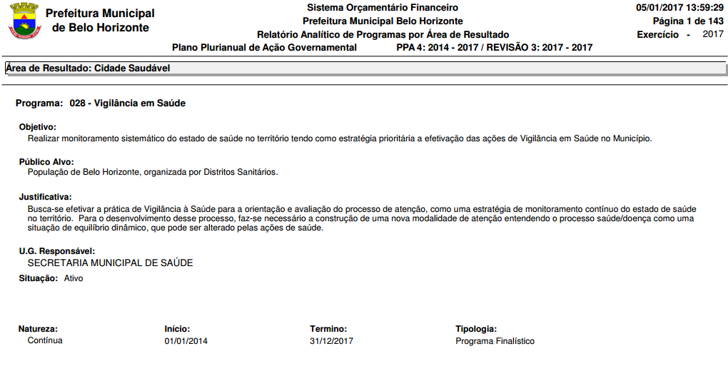
PROGRAMA 163 - Promoção e Proteção às Crianças e Adolescentes e suas Famílias
IMPORTANTE: não é projeto sustentador nem possui indicador.

Slide 14
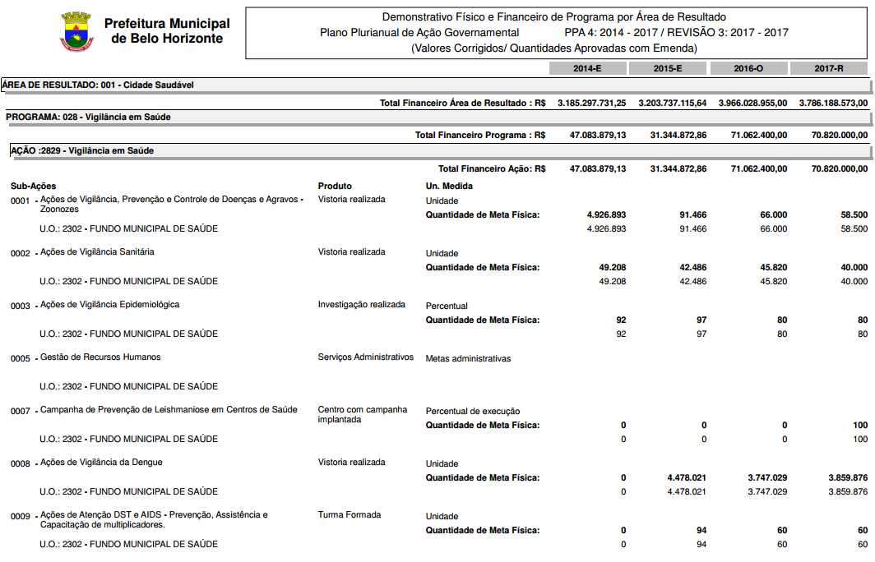

Slide 15
Programa 028 – Vigilância em Saúde
AÇÃO | 2014 Executado | 2015 Executado | 2016 Orçado | 2017 Revisão
Ação 2829 – Vigilância em Saúde | 47.083.879,13 | 31.344.872,86 | 71.062.400,00 | 70.820.000,00

Slide 16
AÇÃO 2829 – Vigilância em Saúde - Metas Físicas
SUB-AÇÕES | Produto/ Unidade Medida | 2014 Executado | 2015 Executado | 2016 Previsão | 2017 Revisão
0001 – Ações de Vigilância, Prevenção e Controle de Doenças e Agravos - Zoonoses | Vistoria Realizada | 4.926.893 | 91.466 | 66.000 | 58.500
0002 – Ações de Vigilância Sanitária | Vistoria Realizada | 49.208 | 42.486 | 45.820 | 40.000
0003 – Ações de Vigilância Epidemiológica | Investigação Realizada | 92 | 97 | 80 | 80
0005 – Gestão de Recursos Humanos | Serviços Administrativos | - | - | - | -
0007 – Campanha de Prevenção de Leishmaniose em Centros de Saúde | Centro com campanha implantada | - | - | - | 100
0008 – Ações de Vigilância da Dengue | Vistoria Realizada | 0 | 4.478.021 | 3.747.029 | 3.859.876
0009 – Ações de Atenção DST e AIDS – Prevenção, Assistência e Capacitação de multiplicadores | Turma Formada | 0 | 94 | 60 | 60

Slide 17
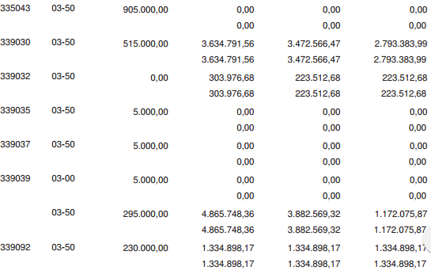


EXECUÇÃO EM 2016 - META FINANCEIRA

Slide 18
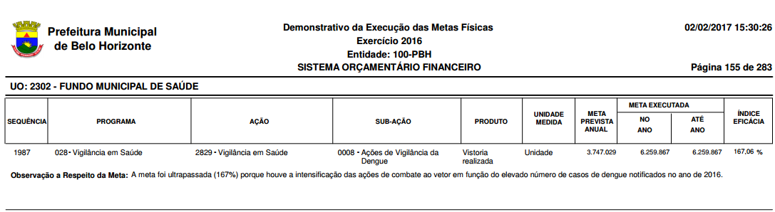
EXECUÇÃO EM 2015 - META FÍSICA
ANO | Nº DE CASOS
2013 | 96.114
2014 | 3.037
2015 | 17.192
2016 | 154.765
Informações sobre a Dengue em Belo Horizonte

Slide 19
CONTATOS
André Luiz Moreira dos Anjos
andre.anjos@cge.mg.gov.br
39158863

